Slide 1


Il futuro della PAC
L’agricoltura europea dopo il 2013
Asciano, 01/09/11
Dott. Franco Fabiani

Slide 2
La Pac fino al 2013

Slide 3
Le fasi della PAC
1993-1999 riforma Mac Sharry
2000-2004 Agenda 2000
2005-2009 riforma Fischler
2009-2013 Health check
2014-2020 Europa 2020
3

Slide 4
Pac: 2 pilastri, 2 fondi, 4 regolamenti
PAC
Reg Ce n. 1290/2005 per il finanziamento della PAC
1° pilastro
2° pilastro
- Pagamenti diretti
(Reg. Ce 73/2009)
Interventi di mercato –
Ocm unica (Reg. Ce 1234/2007)
Sviluppo rurale
(Reg. Ce 1698/2005)
FEAGA
FEASR

Slide 5
Gli strumenti della PAC e relativa quota di spesa

Slide 6
Il bilancio dell’Ue
e la Pac dopo il 2013

Slide 7
Le tappe del dibattito
3 marzo 2010 | Pubblicazione del documento “Europa 2020: una strategia per la crescita intelligente, sostenibile e inclusiva”
12 aprile 2010 | Il Commissario Ciolos ha lanciato la consultazione pubblica sul futuro della Pac
17 giugno 2010 | Il Consiglio europeo dei capi di Governo dell’Ue ha adottato la Strategia “Europa 2020”
19-20 luglio 2010 | Conferenza europea a Bruxelles sulla Pac
19 ottobre 2010 | Comunicazione della Commissione sul futuro delle politiche comunitarie e sul bilancio 2014-2020
18 novembre 2010 | Comunicazione della Commissione sul futuro della Pac
29 giugno 2011 | Proposte legislative bilancio 2014-2020
autunno 2011 | Proposte legislative sulla nuova Pac 2014-2020
fine 2012 | Approvazione della nuova Pac
1° gennaio 2014 | Entrata in vigore della nuova Pac

Slide 8
La strategia dell’Ue 2014-2020
“Europa 2020: una strategia per la crescita intelligente, sostenibile e solidale
intelligente grazie ad una maggiore conoscenza, innovazione, ed istruzione;
sostenibile grazie ad una più efficiente produzione e ad una crescente competitività;
solidale attraverso una maggiore partecipazione al mercato del lavoro, l'acquisizione di competenze e la lotta alla povertà.

Slide 9
Le questioni sul tappeto
L’ammontare di spesa per l’agricoltura dopo il 2013 e (anche) la sua distribuzione tra Stati membri
Gli obiettivi e i beneficiari della Pac
  Obiettivi tradizionali e “nuove sfide”
  Beni pubblici
  Quale platea di beneficiari (solo le vere imprese agricole?)
Gli strumenti
  Il mantenimento dei due attuali pilastri
  Il futuro del Pua e le modalità del suo “spacchettamento”

Slide 10
Il bilancio dell’UE e il peso della PAC?
Mentre servono risorse per altre politiche e anche se la
spesa Pac è già diminuita molto
la PAC è al centro del dibattito sul
bilancio dell’UE

Slide 11
Peso % della PAC nel bilancio UE

Slide 12
Peso % della spesa per la PAC sul PIL dell’UE

Slide 13
Modi diversi di valutare il “costo” della PAC
(Fonte; Commissione UE - DG Agricoltura)
Rispetto al bilancio UE
(in termini assoluti)
Rispetto al PIL e alla totale
spesa pubblica dei paesi UE
44% del bilancio UE
0.43% del PIL UE
Notes:
Sources: European Commission - DG Agriculture and Rural Development (Unit I.1)
Eurostat
Updated: 2009
CAP expenditure and EU budget data are commitments appropriations for the year in the Financial Framework 2007-2013.
And there are different forms of looking at CAP costs:
Many argue that CAP is to costly, stating that it represents 44% of EU budget (graph on the left) (it was 52.8% in 2000). Where they forget that there are few policies which are exclusively paid by the EU budget (such as regional and cohesion funds). All the other policies are national policies. Because of this, evaluating the cost of the CAP by the share of EU budget is misleading.
An alternative way of looking at the CAP cost is by the share on GDP compared with the share of the total public expenditure: the CAP represents 0.43% of the EU GDP, but all EU public expenditure represents 46.8% of the EU GDP (in blue). (2nd graph).

Slide 14
Il budget per la Pac
Riduzione importante: -12,6% nel 2020 rispetto al 2013
Diminuisce il peso della Pac nel budget dell’Ue
  Dal 39,4% al 33,3%
  Taglio atteso: sono molte le esigenze politiche dell’Ue
I e II Pilastro:
  Il I pilastro diventa più verde
  Il II pilastro si stabilizza al 32% del budget della Pac
Effetti per l’Italia:
  Massimale pagamenti diretti al 2013: 4,122 mld €
  Taglio bugdet della Pac: riduzione 12,6 %
  Convergenza: riduzione ulteriore del 4,8%
  Massimale pagamenti diretti al 2020: 3,429 mld €

Slide 15
Il Pua nell’Ue
Media del Pua per Stato membro al 2008 (€/ha)
(Fonte; Commissione UE - DG Agri)
Notes:
This graphic shows how the CAP has evolved through the evolution of the CAP expenditure.
In the 80s the expenditure was mainly due to price support through market mechanisms (intervention and export subsidies).
In the end of the 80s this expenditure in market mechanisms boosts due to the agricultural surpluses.
In 1992 there is the first big shift, due to the Mac Sharry reform. The market mechanisms (in red and yellow) are reduced and replaced by direct payments (in blue). These payments were paid per hectare or per animal. Thus price support is replaced by producer support. Finally, spending on Rural Development measures also increase (in purple).
In 2003, one can see the impacts of the 2003 reform, with direct payments shifting to decoupled payments (green). Payments are no longer paid per ha or per animal but paid in function of what the farmer received in a reference period. Spending in rural development also increases.
Spending as been stabilized and despite the successive enlargements, the overall spending as a share of the GDP has actually decreased in nominal terms: 0.5% of GDP in the 80s to 0.4% now (graphic line).

Slide 16
La Pac dopo il 2013:
gli obiettivi

Slide 17
Gli obiettivi della riforma
La Commissione indica tre grandi sfide per il futuro
  Produzione di cibo
  Gestione risorse naturali
  Sviluppo territoriale
17
Notes:
17

Slide 18
La produzione di cibo
Sostenere i redditi dei produttori agricoli e contribuire a ridurre la loro variabilità dovuta alla volatilità dei prezzi
Sostenere la competitività delle imprese agricole
  Nei confronti del resto del mondo, per compensare i più elevati standard imposti agli agricoltori europei sul fronte ambientale, della salubrità e del benessere degli animali
  Ma anche all’interno della filiera agro-alimentare, dove le imprese agricole subiscono il maggior potere di mercato detenuto da altri soggetti
Sostenere l’attività agricola nelle zone con vincoli naturali, offrendo una compensazione aggiuntiva
18

Slide 19
Gestione risorse naturali
Remunerare gli agricoltori per la produzione di beni pubblici ambientali e per il mantenimento di pratiche agricole sostenibili
Promuovere progresso tecnico orientato alle innovazioni “verdi”, attraverso nuove tecnologie, nuovi prodotti e nuovi processi, anche attraverso il sostegno della relativa domanda
Contribuire a contrastare gli effetti negativi del cambiamento climatico, con azioni di mitigazione e adattamento
19

Slide 20
Sviluppo territoriale
Sostenere l’occupazione e l’attività agricola nelle aree rurali
Contribuire alla diversificazione dell’economia rurale, valorizzando il ruolo dei diversi attori in essa presenti
Mantenere la diversificazione strutturale delle diverse agricolture presenti nell’UE
  favorendo la sopravvivenza delle piccole aziende attive
  Promuovendo mercati locali e, più in particolare, canali distributivi alternativi che valorizzano le risorse locali
20

Slide 21
Obiettivi della Pac: due parole chiave
Competitività (capacità di stare sul mercato)
Beni pubblici (remunerazione ai beni non pagati dal mercato)
Notes:
03/09/2011
21

Slide 22
La Pac dopo il 2013:
gli strumenti

Slide 23
La proposta della Commissione per la Pac 2014-2020
  Pagamenti diretti
  Misure di mercato
  Sviluppo rurale

Slide 24
La proposta della Commissione per la Pac 2014-2020
  Pagamenti diretti
    Spacchetamento del Pagamento unico aziendale (PUA) in più componenti
    Aiuti uniformi, abbandono dei titoli storici
  Misure di mercato
    Reti di sicurezza e clausole di salvaguardia al livello europeo
    Misure per migliorare il funzionamento delle filiere agroalimentari
  Sviluppo rurale
    Ambiente, cambiamento climatico e innovazione
    Misure per la gestione del rischio e la stabilizzazione dei redditi

Slide 25

Gli strumenti
Pac in due pilastri, ma rendendoli più complementari e riducendo le attuali sovrapposizioni
  Il I pilastro per i pagamenti annuali di tipo orizzontale
  Il II pilastro per interventi strutturali a programmazione pluriennale e per azioni selettive e differenziate, da adattare alle specifiche realtà territoriali
Dacian Ciolos, commissario all’agricoltura e allo sviluppo rurale.
Sarà in carica dal 2010 al 2014
25

Slide 26
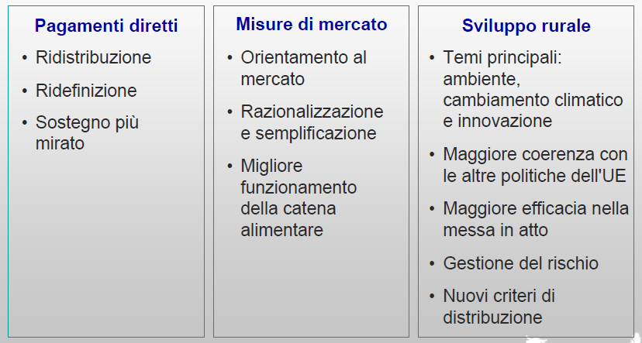
Gli strumenti (2)
26

Slide 27
Pagamenti diretti

Slide 28
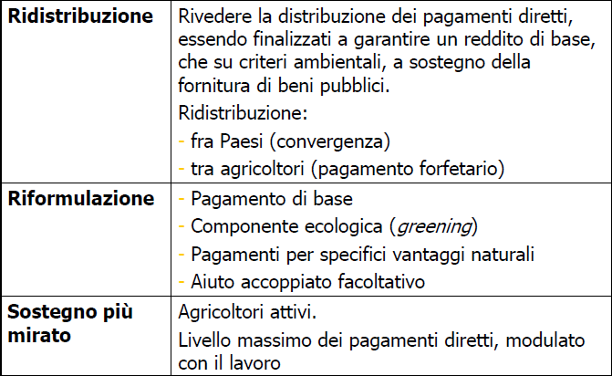
I tre criteri dei pagamenti diretti

Slide 29
Pagamenti diretti: il futuro del pagamento unico aziendale
La Commissione propone:
  Una componente fissa e omogenea per tutti, rivolta al sostegno del reddito, a fronte di una condizionalità di base, con tetti massimi per azienda da attenuare per quelle che impiegano molto lavoro
  Un pagamento “verde” aggiuntivo, obbligatorio per gli Stati membri, per azioni ambientali oltre la condizionalità di base (pascoli permanenti, rotazioni, set-aside ecologico…)
  Un pagamento per le aree svantaggiate, cofinanziato, che gli SM possono aggiungere al Pua degli agricoltori interessati, in sostituzione dell’attuale sistema gestito nel II pilastro
  La possibilità di pagamenti accoppiati in aree dove la produzione agricola ha un valore strategico

Slide 30
La proposta della commissione per il 2014-2020.
Una PAC integrata, flessibile e mirata
Euro / unità
A4 – Pagamenti accoppiati in aree di pregio
dove la produzione ha un valore strategico
A3 – pagamenti
per azioni agroambientali
A2 - Maggiorazione per
handicap naturali
A1 - Pagamento unico regionalizzato e disaccoppiato
Pianura
Collina
Montagna diversa marginalità
Natura 2000
Notes:
Développement du système des paiements directs
Rapport du Conseil fédéral en réponse à la motion 06.3635 du 10 novembre 2006 de la Commission de l’économie et des redevances du Conseil des Etats, 6 mai 2009

Slide 31
Nuova Pac e gli effetti per le imprese
Dal primo pilastro, con l’azzeramento dei titoli storici e il passaggio al valore omogeneo del sostegno, sono:
penalizzate le aziende che nel periodo di riferimento erano a:
  tabacco, pomodoro, agrumi, latte, zootecnia intensiva, olivo, riso, grano duro e mais .
favorite le aziende che nel periodo di riferimento erano a:
  vigneti, orticole, patate, frutta, vivai, zootecnia estensiva, foraggere, leguminose, grano tenero, orzo e cereali minori.

Slide 32
Quale parametro per il pagamento di base?
Abbandono del criterio storico
Principali indicatori: :
  Superficie agricola utilizzata
  Produzione lorda vendibile
  Valore aggiunto
  Occupazione
Italia sfavorita dalla SAU, ma guadagna in altri casi
Distribuzione regionale, territoriale, aziendale

Slide 33
Il Pua in Italia
Media del Pua per Regione al 2008 (€/ha)
Fonte: elaborazioni in proprio.
Notes:
This graphic shows how the CAP has evolved through the evolution of the CAP expenditure.
In the 80s the expenditure was mainly due to price support through market mechanisms (intervention and export subsidies).
In the end of the 80s this expenditure in market mechanisms boosts due to the agricultural surpluses.
In 1992 there is the first big shift, due to the Mac Sharry reform. The market mechanisms (in red and yellow) are reduced and replaced by direct payments (in blue). These payments were paid per hectare or per animal. Thus price support is replaced by producer support. Finally, spending on Rural Development measures also increase (in purple).
In 2003, one can see the impacts of the 2003 reform, with direct payments shifting to decoupled payments (green). Payments are no longer paid per ha or per animal but paid in function of what the farmer received in a reference period. Spending in rural development also increases.
Spending as been stabilized and despite the successive enlargements, the overall spending as a share of the GDP has actually decreased in nominal terms: 0.5% of GDP in the 80s to 0.4% now (graphic line).

Slide 34
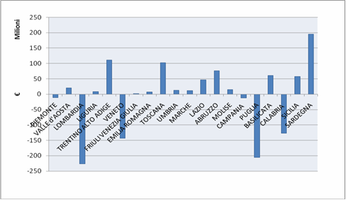
Regionalizzazione in base alla SAU
Notes:
This graphic shows how the CAP has evolved through the evolution of the CAP expenditure.
In the 80s the expenditure was mainly due to price support through market mechanisms (intervention and export subsidies).
In the end of the 80s this expenditure in market mechanisms boosts due to the agricultural surpluses.
In 1992 there is the first big shift, due to the Mac Sharry reform. The market mechanisms (in red and yellow) are reduced and replaced by direct payments (in blue). These payments were paid per hectare or per animal. Thus price support is replaced by producer support. Finally, spending on Rural Development measures also increase (in purple).
In 2003, one can see the impacts of the 2003 reform, with direct payments shifting to decoupled payments (green). Payments are no longer paid per ha or per animal but paid in function of what the farmer received in a reference period. Spending in rural development also increases.
Spending as been stabilized and despite the successive enlargements, the overall spending as a share of the GDP has actually decreased in nominal terms: 0.5% of GDP in the 80s to 0.4% now (graphic line).

Slide 35
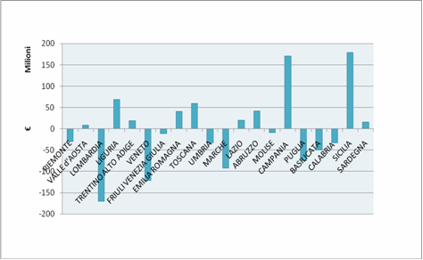
Regionalizzazione in base agli occupati
Notes:
This graphic shows how the CAP has evolved through the evolution of the CAP expenditure.
In the 80s the expenditure was mainly due to price support through market mechanisms (intervention and export subsidies).
In the end of the 80s this expenditure in market mechanisms boosts due to the agricultural surpluses.
In 1992 there is the first big shift, due to the Mac Sharry reform. The market mechanisms (in red and yellow) are reduced and replaced by direct payments (in blue). These payments were paid per hectare or per animal. Thus price support is replaced by producer support. Finally, spending on Rural Development measures also increase (in purple).
In 2003, one can see the impacts of the 2003 reform, with direct payments shifting to decoupled payments (green). Payments are no longer paid per ha or per animal but paid in function of what the farmer received in a reference period. Spending in rural development also increases.
Spending as been stabilized and despite the successive enlargements, the overall spending as a share of the GDP has actually decreased in nominal terms: 0.5% of GDP in the 80s to 0.4% now (graphic line).

Slide 36
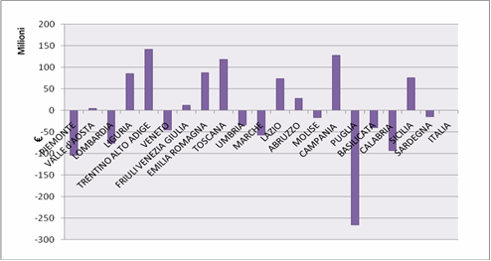
Regionalizzazione in base al valore aggiunto
Notes:
This graphic shows how the CAP has evolved through the evolution of the CAP expenditure.
In the 80s the expenditure was mainly due to price support through market mechanisms (intervention and export subsidies).
In the end of the 80s this expenditure in market mechanisms boosts due to the agricultural surpluses.
In 1992 there is the first big shift, due to the Mac Sharry reform. The market mechanisms (in red and yellow) are reduced and replaced by direct payments (in blue). These payments were paid per hectare or per animal. Thus price support is replaced by producer support. Finally, spending on Rural Development measures also increase (in purple).
In 2003, one can see the impacts of the 2003 reform, with direct payments shifting to decoupled payments (green). Payments are no longer paid per ha or per animal but paid in function of what the farmer received in a reference period. Spending in rural development also increases.
Spending as been stabilized and despite the successive enlargements, the overall spending as a share of the GDP has actually decreased in nominal terms: 0.5% of GDP in the 80s to 0.4% now (graphic line).

Slide 37
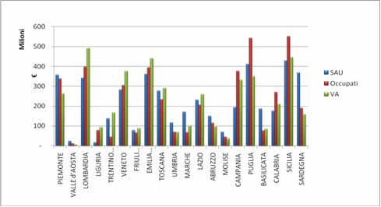
Risorse in base ai criteri di regionalizzazione
Notes:
This graphic shows how the CAP has evolved through the evolution of the CAP expenditure.
In the 80s the expenditure was mainly due to price support through market mechanisms (intervention and export subsidies).
In the end of the 80s this expenditure in market mechanisms boosts due to the agricultural surpluses.
In 1992 there is the first big shift, due to the Mac Sharry reform. The market mechanisms (in red and yellow) are reduced and replaced by direct payments (in blue). These payments were paid per hectare or per animal. Thus price support is replaced by producer support. Finally, spending on Rural Development measures also increase (in purple).
In 2003, one can see the impacts of the 2003 reform, with direct payments shifting to decoupled payments (green). Payments are no longer paid per ha or per animal but paid in function of what the farmer received in a reference period. Spending in rural development also increases.
Spending as been stabilized and despite the successive enlargements, the overall spending as a share of the GDP has actually decreased in nominal terms: 0.5% of GDP in the 80s to 0.4% now (graphic line).

Slide 38
Avvicendamento colturale
Plafond: 99 milioni di euro
Territori ammissibili: centro e sud
Condizioni di ammissibilità:
Al momento si può ipotizzare ad ettaro:
  Avvicendamento biennale
  Ciclo di rotazione: nella medesima superficie, almeno un anno di cereali autunno-vernini e un anno colture miglioratrici
Cereali autunno-vernini:
  frumento duro, frumento tenero, orzo, avena, segale, triticale, farro
Colture miglioratrici:
  girasole, barbabietola, pisello, fava, favino, lupino, lenticchia, soia, colza

Slide 39
Quale pagamento nel futuro?
Al momento si può ipotizzare ad ettaro:
150 € pagamento di base
30/200 € componente “verde”
  Avvicendamento
  Prati permanenti
  Proposta italiana: vigneto e oliveto
80/180 € componente zone svantaggiate
  80 € collina
  180 € montagna
Componente accoppiata (?)
  Attualmente:vacche nutrici, macellazione bovini, latte di qualità, olio di oliva, barbabietola, avvicendamento, assicurazioni

Slide 40
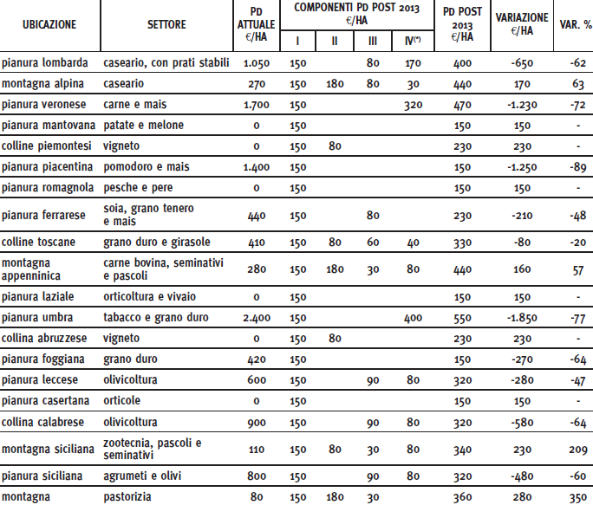
Ipotesi per il futuro

Slide 41
Le misure di mercato

Slide 42
I due grandi problemi
  Perdita di potere negoziale lungo la filiera
    La concentrazione dell’offerta è molto inferiore alla concentrazione al livello della trasformazione
    Gravi carenze nell’adeguamento dell’offerta alla domanda e a pratiche commerciali sleali
    Le prospettive a lungo termine non miglioreranno se gli agricoltori non riusciranno ad invertire la tendenza costante alla diminuzione della percentuale del valore aggiunto che rappresentano nell’intera filiera alimentare.
  La volatilità dei prezzi
    fortemente cresciuta dal 2005, è diventata un elemento strutturale del mercato agricolo mondiale ed europeo;
    frutto di due fattori emersi nell’ultimo decennio: dinamiche evolutive dei mercati mondiali e eliminazione delle politiche di sostegno dei prezzi dell’Unione

Slide 43
Le nuove misure di mercato
Due tipologie di interventi saranno alla base delle nuove misure di mercato della Pac:
Intervento pubblico e ammasso privato
􀂾 queste misure – già presenti nella Pac attuale – sono mantenute come “reti di sicurezza” in caso di crisi dei prezzi e di turbative del mercato;
􀂾 rivisitazione delle norme finalizzata alla loro razionalizzazione e semplificazione.
Azioni per il funzionamento della catena alimentare
􀂾 nel capitolo sugli strumenti si ripetono le questioni di contesto e gli obiettivi;
􀂾 gli strumenti non sono ancora stati individuati.

Slide 44
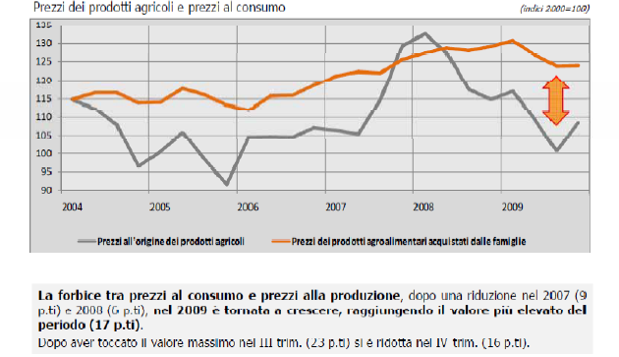
La Pac, i prezzi e la filiera agricola
L’indice dei prezzi agricoli alla produzione è quasi sempre sotto quello dei prezzi dei prodotti alimentari (sia alla produzione che al consumo). Fa eccezione solo il breve periodo della bolla del 2007, subito rientrata

Slide 45
Prezzi dei cereali in Italia
dal 2004 al 2011

Slide 46
Bilancio di cereali nel mondo

Slide 47
Lo sviluppo rurale
Nuovi obiettivi: ambiente, cambiamento climatico e innovazione
Le diverse misure vanno integrate in pacchetti specifici, rivolti a particolari obiettivi o gruppi di beneficiari (piccoli agricoltori, giovani, aree di montagna)
Misure per la gestione del rischio e la stabilizzazione dei redditi

Slide 48
Cosa deve fare l’imprenditore agricolo?
(1/2)
  Un cambiamento radicale per le imprese con la nuova Pac
    Dal 2014 termina la stagione in cui i pagamenti diretti della Pac consentivano alle imprese di fare reddito o di garantire la sopravvivenza
    Il ruolo di orientamento produttivo della Pac si è concluso definitivamente
    Le scelte produttive saranno condizionate solo marginalmente dalla Pac (es. Articolo 68)
  Non serve la Pac, occorre la competitività
    il reddito dipende da tre variabili:
      prezzi di mercato: Vedi effetti dell’aumento dei prezzi dal luglio 2010 ad oggi
      rese
      costi di produzione
    il reddito dipende dal mercato e dall’efficienza tecnico-economica
    utilizzo della pianificazione economico-finanziaria aziendale
    pianificazione in condizioni di volatilità e di incertezza

Slide 49
Cosa deve fare l’imprenditore agricolo?
(2/2)
  Dare valore aggiunto al prodotto
    Uscire dalla logica di semplice commodities
    Sfruttare l’identità territoriale, tramite filiere italiane
  Organizzazione e reti di imprese
    organizzazione di filiera
    la rete: collaborare per competere.
    Capacità di affrontare in modo professionale il problema della variabilità dei prezzi
    Conoscenze e professionalità elevate, specie sul piano commerciale
  Cogliere le opportunità dell’obiettivo della sostenibilità
    Pagamenti per il contrasto ai cambiamenti climatici,
    nuove misure per l’agricoltura verde,
    incentivi agroenergie
  Impatto delle politiche agroenergetiche
    domanda mondiale per utilizzi energetici
    impatti territoriali rilevanti

Slide 50

Grazie per l’attenzione

